Slide 1

Totem Android端实现
Totem
小组成员：李蕴哲、李沁遥、谢宇涛、郑晖、朱赫
指导老师：彭智勇
时间：2020 年 1 月 11 日

Slide 2
01.
编译
complie
02.
执行
action
03.
存储
store

Slide 3
01
SQL语句编译

Slide 4
OPTIONS
STATIC = false;
默认值为True，此时生成的解析器中将所有方法和类变量都指定为static，只允许存在一个解析器对象。因为在执行过程中要new多次解析器，所以将此项设为false。
LOOKAHEAD = 2;
因为在判断创建源类还是代理类、判断是否是跨类查询时可能出现语法冲突，所以将前看的词数设为2。
DEBUG_PARSER = true;
此选项用于从生成的解析器获取调试信息。设置为true后 解析器会对它的动作进行追踪。

Slide 5
PARSER_BEGIN() ~ PARSER_END()
引入需要的库和数据结构
java.util.*
java.io.*
解析器的接口封装
给执行部分提供调用的方法，处理输入的SQL语句，如果检测到异常抛出错误信息，如果正常输入则调用后面的解析函数。

Slide 6
词法分析
SKIP
数据类型
" "| "\n" | "\r" | "\r\n"
|<INT: "INT"|"int">
|<CHAR: "CHAR"|"char">
|<STRING: ("'"|"\"")(["A"-"Z","a"-"z","0"-"9",
" ", "\r", "\n"])+("'"|"\"")>
……
逻辑语句
运算符&标点
|<LESS: "<">
|<PLUS: "+">
|<MINUS: "-">
|<MULT: "*">
|<DIV: "/">
……
|<OR: "OR"|"or">
|<AND: "AND"|"and">
|<NOT: "NOT"|"not">
……
|<SEMICOLON: ";">
|<LEFT_BRACKET: "(">
|<RIGHT_BRACKET: ")">
|<COMMA: ",">
……

Slide 7
词法分析
SQL语句关键词
<CREATE: "CREATE" | "create">
|<CLASS: "CLASS"|"class">
|<SELECTDEPUTY: "SELECTDEPUTY"|"selectdeputy">
|<AS: "AS"|"as">
|<FROM: "FROM"|"from">
|<WHERE: "WHERE"|"where">
|<DROP: "DROP"|"drop">
|<INSERT: "INSERT"|"insert">
|<INTO: "INTO"|"into">
|<VALUES: "VALUES"|"values">
|<DELETE: "DELETE"|"delete">
|<SELECT: "SELECT"|"select">
|<UPDATE: "UPDATE"|"update">
|<SET: "SET"|"set">

Slide 8
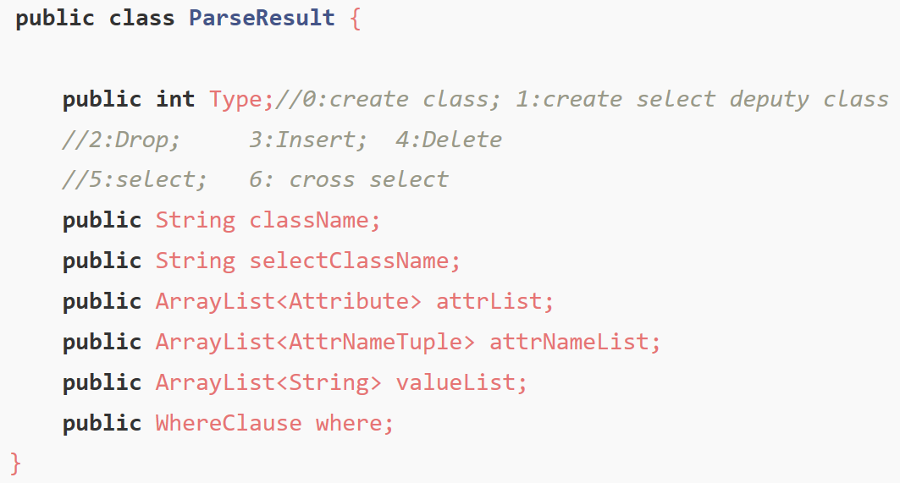
数据结构
Type：存放语句的类型
className：存放类名
selectClassName：存放代理类的源类名
attrList：存放实属性的名称、类型、大小和数值。
attrNameList：存放虚属性名称和代理规则，代理规则在编译阶段存放的是字符串类型的表达式，后续会继续进行计算。
Where：存放where后面的语句，并提供了判断是否满足条件的函数。where结构中存在一个递归调用，即where的左边右边还分别是一个where结构，中间节点则是where的符号，这样的结构方便了后续的where内容的处理。
Notes:
在内存中维护过多的数据结构，是一件很占用空间的事情。为了减小内存占用，我们将数据库维护的表主要放在了存储部分，而在编译和执行部分都使用统一的数据结构

Slide 9
通用函数
ArrayList<Attribute> attributeDef(): 属性的识别
<name><type>
(<COMMA><name><type>)*
ArrayList<AttrNameTuple> attributeSelect(): 代理规则的识别
代理规则往往是select开始，但是后面的往往跟的是一个较为复杂的式子。我们决定在执行部分再去对式子进行解析和计算，在编译部分就只是以字符串的形式存放这些式子。虚属性的名字存放在attrRename中，而代理规则存放在attrName中。
WhereClause where_expr(): where语句的识别
where语句和上面的代理规则一样，也存在计算的问题。由于where内各个符号的优先级的不同，我们设计了一个语法树来存储where的表达式。树的每个节点都有左孩子、右孩子和符号(可以为空)。通过where节点的深度来区分优先级。优先级越高的深度越深。这样在执行部分只属于根据中间符号匹配左右两边是否满足要求即可。

Slide 10
CLASS createClass()
CREATE CLASS <class_name> ( [ATTRIBUTE] ( {<column><type>} ) );
如果在CREATE后面匹配到CLASS，则说明是创建源类。此时，将匹配到的CLASS后面的字符赋值给className，将括号里面的对或多对属性名和属性类型都赋值到attrList中的attrName和attrType。

Slide 11
CLASS createSelectDeputy()
CREATE SELECTDEPUTY <class_name> [ATTRIBUTE({<column><type>})]SELECT <attr> <switch_express>AS<attr_name> FROM S WHERE wherrCluase
如果在CREATE后面匹配到SELECTDEPUTY，则说明是创建代理类。
我们将源类的名字存在selectClassName中，并调用select()函数获取获取代理规则，将虚属性存在attrNameList中，并将选择条件存在where结构里面。

Slide 12
CLASS drop()
DROP CLASS<class_name>
只需要将DROP的类名存起来即可。

Slide 13
CLASS insert()
INSERT INTO <class_name> <target_attrs_list> VALUES(<value_list>);
将类名存进className，将后面的一个或多个值依次存进valueList。

Slide 14
CLASS update()
UPDATE <class_name> SET {<attr> = <expr>} [<where_stmt>];
UPDATE分为两种，一种是更新源类，一种是更新代理类。
但是在编译部分，这两种并没有太大的区别。我们先将类名存起来，然后在执行部分再判断这个类是源类还是代理类。
这里的属性名，由于无法区分是实属性还是虚属性，统一赋值到attrNameRename中，交由执行部分处理。
对于where语句的处理与上面是一样的。

Slide 15
CLASS delete()
DELETE FROM <class_name> [<where_stmt>];
同样，DELETE语句将类名存储后调用where函数

Slide 16
CLASS select()
SELECT <class_name>{ -> <class_name>} [.<attr>][where_stmt];
SELECT语句分为两类：
·类间查询。在同一个类中查询，直接查询就好。
·跨类查询。如果要查询的属性，在当前类中不存在，但是在它的源类或者源类的其他代理类中存在，也可以查询。这是通过代理类和源类之间的指针实现的。
对于类间查询，直接将要查询的属性和类存储起来即可。与上面类似，我们目前还无法判断一个类是源类还是代理类，因此暂时不加区分。
对于跨类查询，由于跨类查询中用到的各个类之间都有指针，我们只存储了查询起点和查询终点。其他处理和判断，在执行部分完成。
对于where语句的处理与上文相同。

Slide 17
02
执行

Slide 18
数据结构
编译部分的数据结构核心是方便编译时对数据的存储。执行部分，我们另外设计了一个数据结构，用来存放每个类的信息，以方便执行部分调用。虽然在存储部分我们设计了很多张表，但是我们并不会在内存里面同时维护那么多的表，而是将一个类我们需要的所有信息都读到执行部分的数据结构中。这种方式可以明显减少程序的内存占用。

Slide 19
数据结构
class ClassStruct{
public int tupleNum;//元组数量,未使用
public String className;//类名
public String selectClassName; //代理的源类，仅代理类有用
public ArrayList<String> children;//源类的孩子在哪里，仅源类有用
public ArrayList<Attribute> attrList;//源类的实属性列表，代理类的实属性列表包括默认值
public String condition;//代理条件，其实存储的是此条语句
public ArrayList<AttrNameTuple> virtualAttr;//虚属性，仅仅代理类使用，attrName存储表达式，attrReName存储代理类名字
}

Slide 20
执行数据流
重载onclick函数
开始
语法有错，直接退出，提示语法错误
用语法分析器分析输入的SQL语句，得到结果result
调用分析函数Analyse()，在这个函数里面根据result里面存的类型分情况处理，并返回执行结果
如果是Select语句，则跳转到显示结果的页面
结束

Slide 21
创建源类
源类是最基础的类，只需要将数据按照数据结构设计的内容分别存储即可。
在存储表的时候，在执行部分我们只是调用了存储部分给的函数，并没有去维护这些表。创建表的工作由存储来完成。

Slide 22
创建代理类
开始
将数据按照数据结构设计的内容分别存储
调用isSatisfy函数遍历所有源类中的记录，将符合条件的记录添加到代理类中。
结束

Slide 23
删除记录
删除操作是将记录删除的操作。删除这条记录的同时，也应当将代理类中的记录删除。我们找到这个类的所有孩子，直接删除。
在执行部分，我们只考虑将块删除，对于系统表一致性的维护，由存储部分完成。

Slide 24
删除源类
删除一个源类，就也要将其代理类都删除，其实就是删除了整棵树。
我们递归删除了整个由源类指向代理类的指针生成的树，实现了对一个类的删除。

Slide 25
删除代理类
开始
遍历它父节点的所有孩子，找到属于他的信息，然后将之删除
把它当做源类，调用上面的删除源类的函数，完成接下来的删除处理。
结束

Slide 26
插入
开始
获得要插入的类现有的类结构
类型检查
将编译获取到的参数列表转换到正确的形式
如果存在子类，则调用isSatisfy函数，判断其是否符合代理规则。如果，就将记录也插入子类中。
结束

Slide 27
代理类更新
开始
遍历代理类的属性列表和和要更新的属性的属性列表
如果属性名相同，就将更新的属性的计算结果赋值给代理类的属性列表
结束

Slide 28
源类更新
开始
根据规则更新属性的值
将子类中的所有记录都遍历一遍，判断更新之后，代理类中的元组是否还满足代理规则
结束

Slide 29
查询
对类间的查询，我们首先需要获得要查询的属性的列表，然后遍历存储的各个记录，如果符合要求，就将其加入结果返回。
在这里需要区分一下源类和代理类的情况。对于源类而言，我们直接获取其所有记录即可。而对于代理类而言，我们需要先进行一次计算，以恢复其完整结构。因为虚属性的值是不直接存储的。

Slide 30
跨类查询
跨类查询通过起点的条件判断，来查询终点的记录。跨类查询较类间查询要复杂得多，因为我们需要通过指针去找结果，而不能直接通过计算来得到。
在我们的编译部分，我们只存储了起点和终点。我们也没有对起点和终点的类型进行区分。因此，我们首将跨类查询分为了三类：
源类->代理类
代理类->源类
代理类->代理类

Slide 31
源类->代理类
开始
找到查询的代理类是源类的第几个孩子
通过孩子索引到查找的内容在终点代理类存储块中的位置
将结果从磁盘中读出
结束

Slide 32
代理类->源类
从代理类向源类的跨类查询比从源类向代理类的查询简单一些，因为一个代理类只有一个源类，而一个源类可以有很多的代理类。所以判断完条件之后直接从块的开始处开始读取即可，其他操作与源类查询代理类一致。

Slide 33
代理类->代理类
从代理类到代理类的跨类查询是前两个查询的综合。我们首先根据他们之间的联系——他们共同的父节点找到他们的索引关系，然后再依次索引得到查询结果。

Slide 34
03
存储
store

Slide 35
文件系统与数据库系统的本质区别
文件系统把数据组织成相互独立的数据文件，实现了记录内的结构性，但整体无结构；而数据库系统实现整体数据的结构化。
在文件系统中，数据冗余度大，浪费存储空间，容易造成数据的不一致，但是在数据库系统中，数据是面向整个系统，数据可以被多个用户、多个应用共享使用，减少了数据冗余。文件系统中的文件是为某一特定应用服务的，当要修改数据的逻辑结构时，必须修改应用程序，修改文件结构的定义，数据和程序之间缺乏独立性，数据库系统中，通过DBMS的两级映象实现了数据的物理独立性和逻辑独立性，把数据的定义从程序中分离出去，减少了应用程序的维护和修改。

Slide 36
文件系统与数据库系统的本质区别
文件系统和数据库系统均可以长期保存数据，由数据管理软件管理数据，数据库系统是在文件系统基础上发展而来。
数据库系统主要管理数据库的存储、事务以及对数据库的操作。文件系统是操作系统管理文件和存储空间的子系统，主要是分配文件所占的簇、盘块或者建立FAT、管理空间空间等。一般来说数据库系统会调用文件系统来管理自己的数据文件，但也有些数据库系统能够自己管理数据文件，甚至在裸设备上。
文件系统是操作系统必须的，而数据库系统只是数据库管理和应用所必需的。

Slide 37
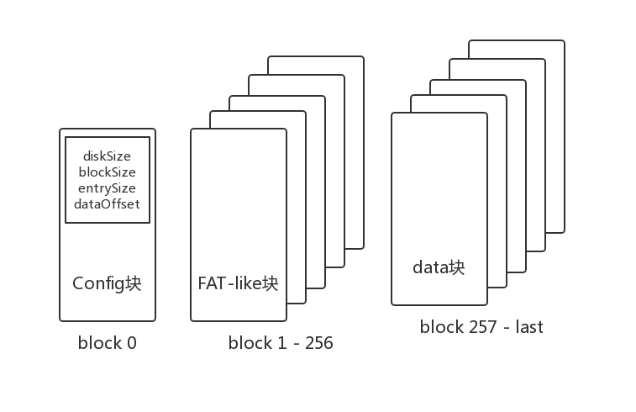
我们的设计
由于我们设计的数据库是使用java语言实现的，jvm的运行需要操作系统的支持。这使得我们无法通过java语言直接访问片外存储器。我们便使用操作系统的文件系统API为数据库专门建立了一个32MB虚拟磁盘（大小可以通过configure文件改变），并设定一个block的大小为512B。使用第一块为config块，记录整个虚拟磁盘的总体大小，虚拟磁盘的块大小，数据块偏移（因为前半部分为config块和FAT-like块，真正的数据块在后面）。FAT-like块部分是仿照FAT文件系统建立数据块之间的联系（一个块是否被使用，一个块的后继块是什么等）。

Slide 38
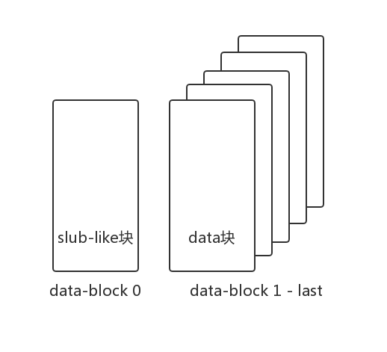
我们的设计
针对一个类的数据tuple，我们进建立了两种数据存储格式（Integer和String（也就是SQL语句中的char属性））。由于char类型属性在声明的时候没有指明attrSize，我们统一将其视为20bytes长度。而对于Integer数据，我们统一视为4bytes长，使用小端存储。
为了方便数据库insert等操作，我们为一个类的tuple数据块维护了一个slub-like占用块。也就是说我们通过objetc table搜索到的第一个tuple的block，不用来存数据，而是存储该类的tuple占用信息。依据此block和FAT-like查找到的第二个block才是该类的首个数据块。

Slide 39
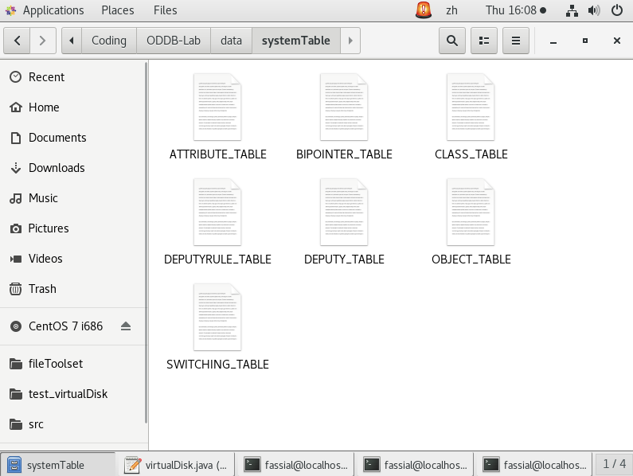
我们的设计
以上提及的部分，皆为对虚拟磁盘的设计，用于存储tuple数据。而数据库的元数据则被维护在systenTable文件夹下面的七个系统表中：classTable、attributeTable、deputyTable、deputyRuleTable、objectTable、switchingTable、biPointerTable中。
每次获取类、更新类等的时候，便将其内容读出。先将读出的内容decode解码，然后在内存中初始化数据结构。之后将这些table数据结构转化为一个统一的ClassStruct数据结构供执行部分使用。如果saveClassStruct，则将执行部分提供的ClassStruct解析，分别存入到相应的system table中。

Slide 40
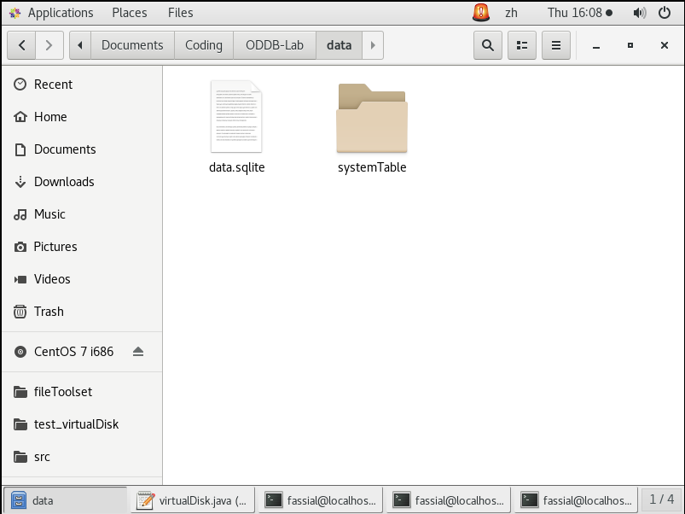
整个存储部分
整个存储部分基本如下，data.sqlite是我们建立的一个vdisk，数据库的数据tuple皆存在该虚拟磁盘下。systemTable负责保存数据库的元信息。

Slide 41
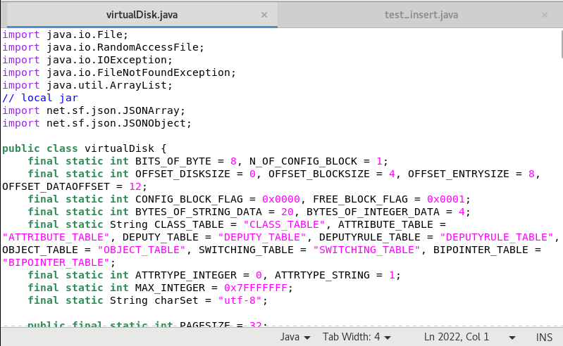
宏定义
这里便是virtualDisk的一些宏定义，主要是方便以后修正，提高代码的可移植性。

Slide 42
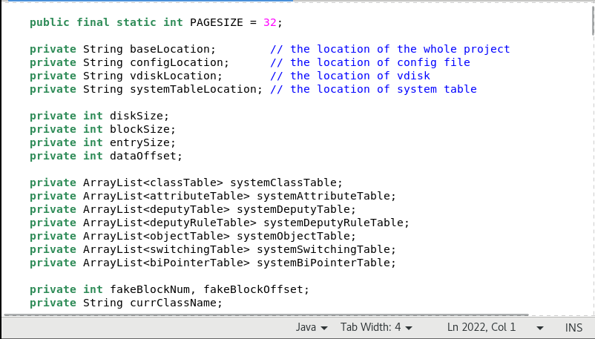
自身变量
这里便是virtualDisk的私有变量。location主要是指明data存储的路径，由configure(json格式)文件配置。diskSize等都是虚拟磁盘data.sqlite的配置信息，存储在虚拟磁盘的block 0。table主要用来获取systemTable下的table数据。

Slide 43
public virtualDisk(String baseLocation)
public virtualDisk(String baseLocation) {
// init location
this.baseLocation = baseLocation;
this.configLocation = this.baseLocation + File.separator + "configure";
// get configure & vdiskLocation
// check whether vdisk exists
// init system table
// get system table
}

Slide 44
private boolean newVdisk()
/*
* create a new vdisk
* @Ret:
* flag(boolean) : whether create vdisk successfully
*/
private boolean newVdisk() {
// create file
// write configSector
// write FAT-like entry
// write data sector
}

Slide 45
private boolean getSystemTable()
/*
* get systemTable from system table
* @Args:
* None
* @Ret:
* flag(boolean) : whether get successfully
*/
private boolean getSystemTable() {
}

Slide 46
public ArrayList<Integer> getTypeList(ClassStruct src)
/*
* get type list of class
* @Args:
* src(ClassStruct) : src class struct
* @Ret:
* data(ArrayList<Integer>) : corresponding type list
*/
public ArrayList<Integer> getTypeList(ClassStruct src) {
}

Slide 47
public boolean writeOneTuple(...)
* write one tuple into class data, forget 1 data > 1 block
* @Args:
* lengthList(ArrayList<Integer>) : attr-length list
* typeList(ArrayList<Integer>) : attr-type list
* n_block(int) : n_block of vdisk
* offset(int) : offset in block
* src(ArrayList<String>) : tuple to write
* @Ret:
* flag(boolean) : whether write tuple successfully
public boolean writeOneTuple(ArrayList<Integer> lengthList, ArrayList<Integer> typeList, int n_block, int offset, ArrayList<String> src) {
}

Slide 48
public ClassStruct getClassStruct(String className)
/*
* get classStruct
* @Args:
* className(String) : class name
* @Ret:
* classStruct(ClassStruct) : corresponding class struct
*/
public ClassStruct getClassStruct(String className) {
}

Slide 49
public void initial(String className, int _fakeBlockNum, int _fakeBlockOffset)
/*
* initial vdisk.currClassName
* @Args:
* className(String) : class name
* _fakeBlockNum(int) : fake block num
* _fakeBlockOffset(int) : fake block offset
* @Ret:
* None
*/
public void initial(String className, int _fakeBlockNum, int _fakeBlockOffset) {
}

Slide 50
public ArrayList<String> Next()
/*
* get next tuple
* @Args:
* None
* @Ret:
* result(ArrayList<String>) : next data tuple
*/
public ArrayList<String> Next() {
}

Slide 51
public void insert(String className, ArrayList<String> tuple)
/*
* insert tuple to class
* @Args:
* className(String) : class name
* tuple(ArrayList<String>) : data tuple
* @Ret:
* None
*/
public void insert(String className, ArrayList<String> tuple) {
}

Slide 52
存储
数据库的存储部分，是一个很复杂的部分。它主要的研究问题主要是如何将每一块外存的使用效率最大化，用最少的外存，存储更多的数据以及数据之间的关系，而不发生混乱。
其实，关于这个方面我想了很多存储策略，如使用java的Serial接口，一次存储所有的table以及数据，或者使用文件系统存储等。这些都是效率极低的方法，就拿使用文件系统存储来说，我们存储一个数字，未经优化的系统会将其直接存储为string格式，读入的时候再将其转化为int格式。比如，我们存储0xff为ff，占用2个字节，但是使用我们的虚拟磁盘存储就可以只用1个字节，对于数字存储的优化率为50%！另外，很多关于依据数据关系而对存储所作的优化，皆是文件系统和java的Serial库所不能企及的。

Slide 53
感谢老师的悉心指导
Thanks for Your Attention

